Slide 1
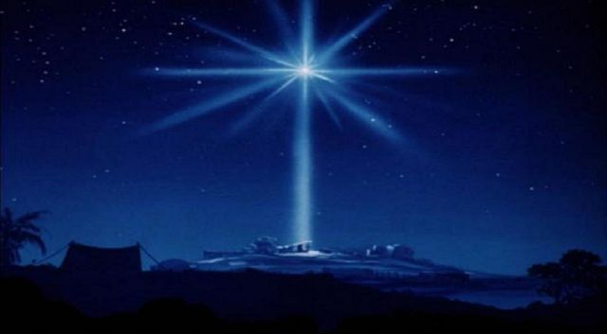
1. V noci tmavé, hvězda plane, znějí slavné chvály, že Bůh věčný, nekonečný, stal se člověkem.
R: Všichni se radují, andělé prozpěvují. Radujte se s námi, radujte se s námi.

Slide 2
2. V noci tmavé, hvězda plane, znějí slavné chvály. Poznal bídu svého lidu Ježíš, Kristus Pán!
R: Všichni se radují, andělé prozpěvují. Radujte se s námi, radujte se s námi.

Slide 3
3. V noci tmavé, hvězda plane, znějí slavné chvály. Slyšte větu, jež zní světu: Narodil se vám!
R: Všichni se radují, andělé prozpěvují. Radujte se s námi, radujte se s námi.

